Slide 2
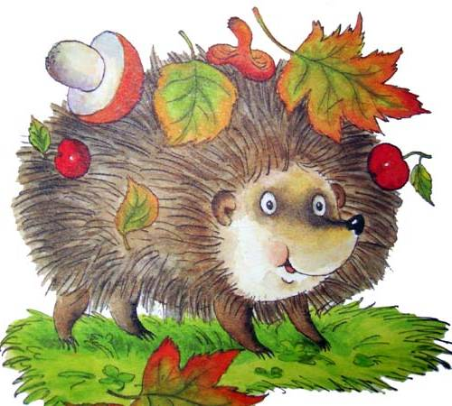

Slide 3
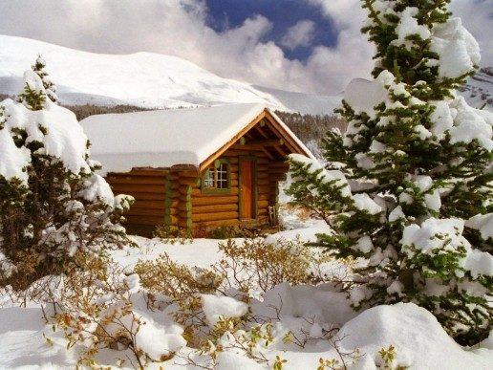
Е
е
Даже в зимнюю метель
Зелены сосна и …

Slide 4
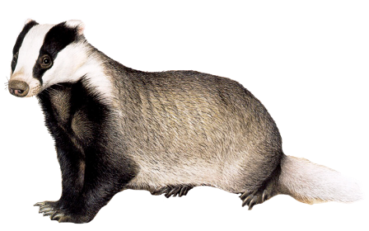
Ее
ЙЭ

Slide 5
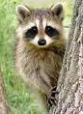
еда
Ее
енот
ежевика

Slide 6
Е е
Е-еее-еее!

Slide 8
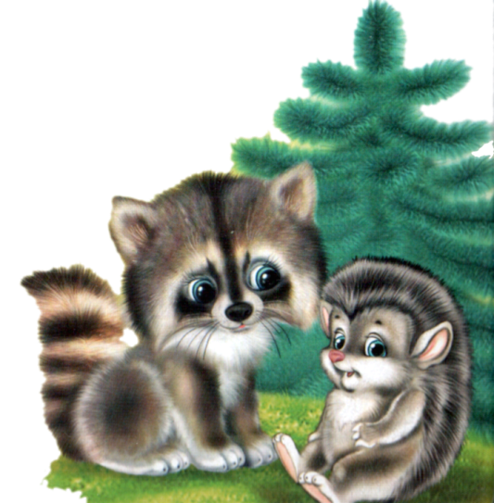
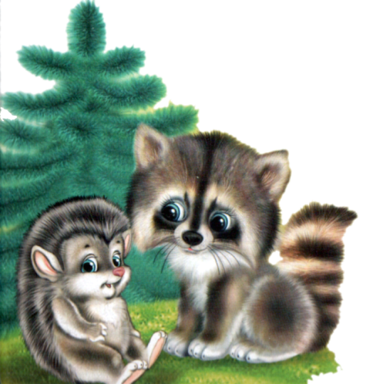
Сравните буквы
е
Е

Slide 9
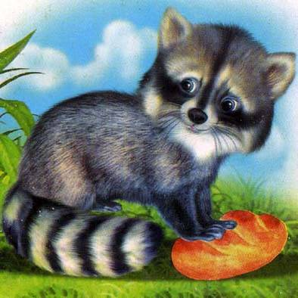
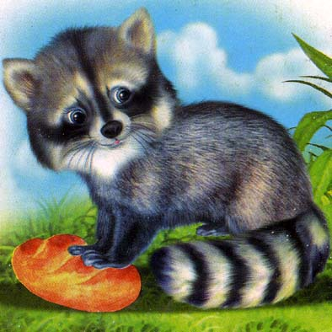

Slide 10
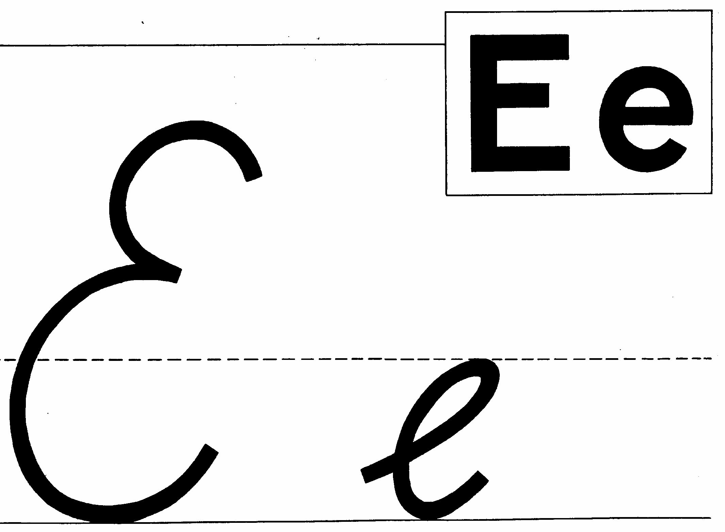

Slide 11
Я тетрадочку открою
И как надо положу.
Я от вас не скрою:
Ручку я вот так держу.
Сяду прямо,не согнусь,
За работу я возьмусь.

Slide 12
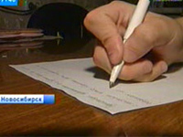

Slide 13
е
н

Slide 14
е
л

Slide 15
м
е

Slide 16
е
р

Slide 17
е
в

Slide 18
е
к

Slide 19
т
е

Slide 20
с
е

Slide 21
Н
А
Т
А
Ш
А

Slide 22
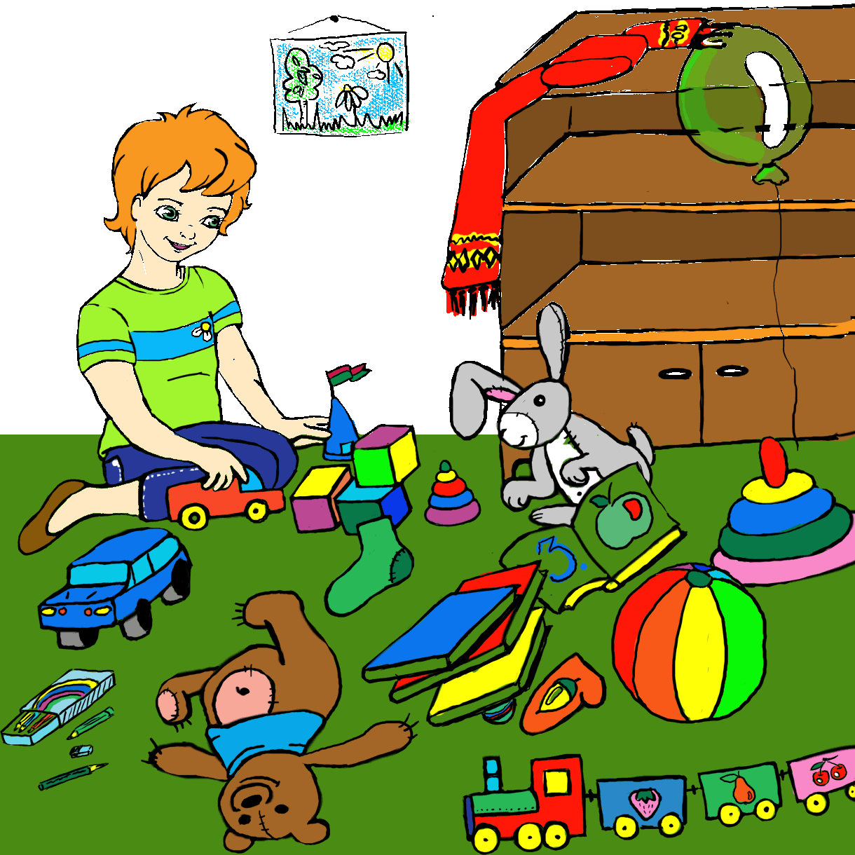
Следи за порядком в своей комнате
Игрушек много у меня,-
Я их не убираю,
Хотя они уже два дня
Всем проходить мешают!

Slide 23
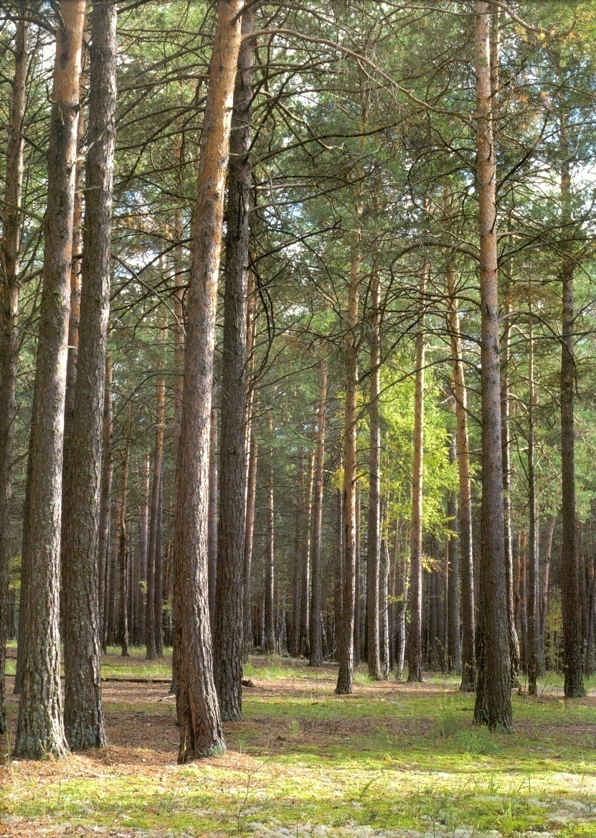
Вот лес. В лесу высокие сосны. В лесу Ева и Вероника.
Они искали семена сосны .
Около сосны нора. У норы енот. Он с …

Slide 24
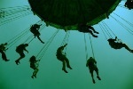
Еле, еле, еле, еле
Завертелись карусели,
А потом кругом , кру-гом,
Все бегом, бегом, бегом,
Тише, тише, не спешите!
Карусель остановите,
Раз, два, раз, два!.
Вот и кончилась игра!

Slide 25
На реке. Около леса река. Река невелика. Ивы склонили свои тонкие ветки к реке. У реки Сева. В реке окуни и караси. Тут Ретка. Она ела

Slide 26
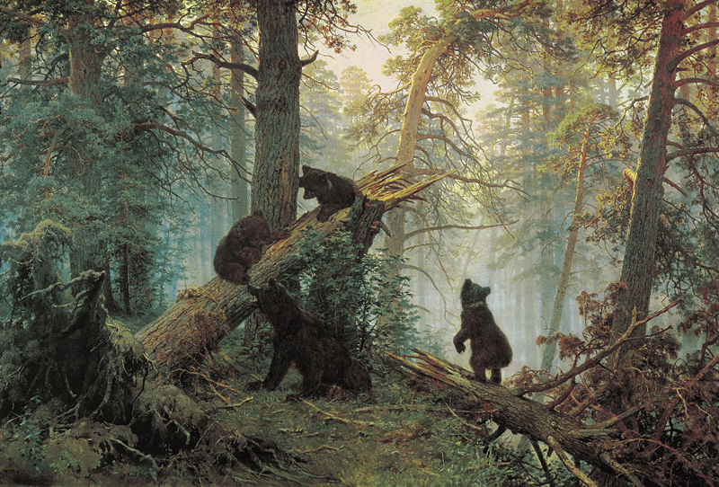
Расскажите, кто изображен на картине
И.А. Шишкин «Утро в сосновом лесу»

Slide 27
Картинки, фото, анимация и т. д. взяты из интернета
Работа Семенец В. В. учителя г. Радужного МОУ СОШ №8

